Slide 1
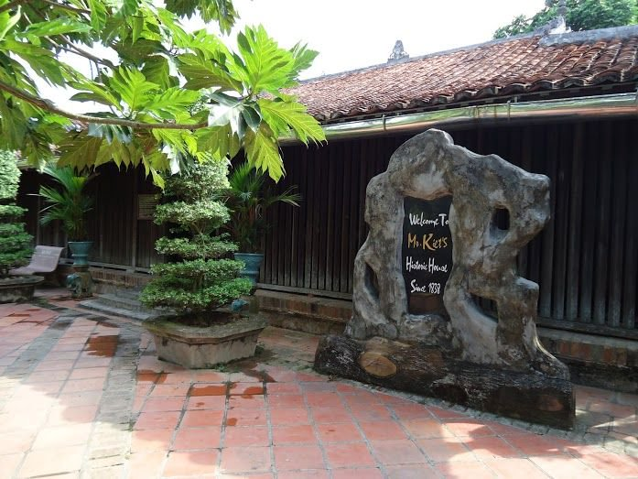
TÌNH HUỐNG
Trên đường đi học về em gặp 1 đoàn khách du lịch. Đoàn khách hỏi thăm em đường đến nhà cổ Ông Kiệt. Vậy lúc đó em sẽ làm thế nào?

Slide 2

BÀI 4
LƯỢC ĐỒ TRÍ NHỚ
i. lược đồ trí nhớ
II. Vẽ lược đồ trí nhớ
( tự học)

Slide 3
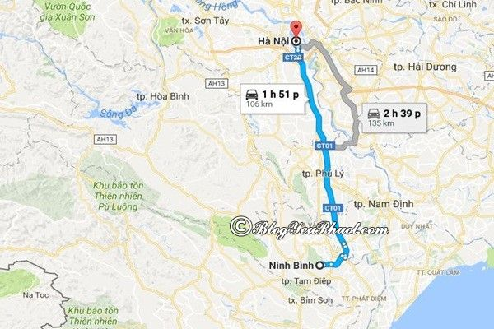
I. LƯỢC ĐỒ TRÍ NHỚ
Hãy vẽ lại hành trình của chuyến đi được mô tả trong đoạn văn trên.
Bằng xe máy, chúng tôi xuất phát từ Hà Nội đi về hướng Nam dọc theo quốc lộ 1 A. Dừng ở một trạm ven đường trong thành phố Phủ Lý (Hà Nam), sau đó chúng tôi tiếp tục di chuyển. Sau hơn 3 giờ đồng hồ, chúng tôi đã có mặt ở thành phố Ninh Bình. Từ đây, theo đại lộ Tràng An về hướng Tây khoảng 6 km, danh thắng Tràng An hiện ra trước mắt chúng tôi với khung cảnh thật đẹp.

Slide 4
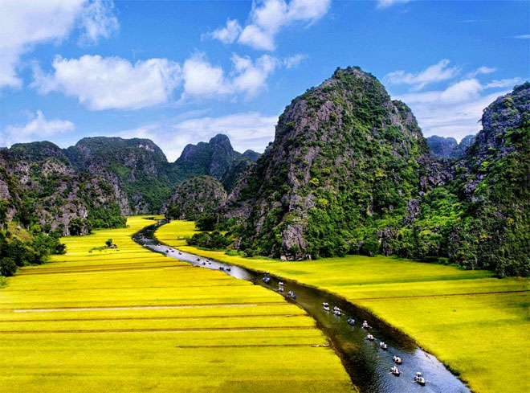

Hà Nội
Bắc
Tây
Đông
Nam
Trạm dừng chân
(Phủ Lý – Hà Nam)
Tràng An
TP Ninh Bình
6km

Slide 5
Thế nào là lược đồ trí nhớ?
- Lược đồ trí nhớ là hình ảnh về một địa điểm hoặc một khu vực cụ thể trong tâm trí của con người.
Lược đồ trí nhớ có tác dụng gì trong cuộc sống?
- Lược đồ trí nhớ có tác dụng:
+ Giúp chúng ta định hướng di chuyển từ nơi này đến nơi khác bằng cách vẽ phác họa tuyến đường đi.
+ Giúp chúng ta hiểu về thế giới xung quanh, sắp xếp không gian và thể hiện lại các đối tượng, phác họa hình ảnh của một địa điểm, một hành trình hoặc một vùng nào đó.

Slide 6
II. VẼ LƯỢC ĐỒ TRÍ NHỚ
(Hướng dẫn HS tự học)
Để vẽ lược đồ trí nhớ, em hãy thực hiện các bước sau:
- Hình dung: Nhớ lại và suy nghĩ về nơi mà em sẽ vẽ lược đồ.
- Sắp xếp không gian: suy nghĩ về tất cả những hình ảnh mà em có về nơi đó và sắp xếp nó lại với nhau trong tư duy của mình.
- Vị trí bắt đầu: là địa điểm hoặc khu vực chọn để phắc thảo lược đồ của mình.

Slide 7
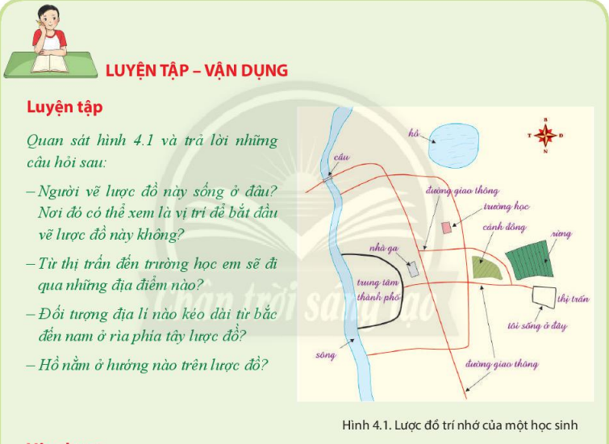

Slide 8
Người vẽ lược đồ này sống ở đâu? Nơi đó có thể xem là vị trí để bắt đầu vẽ lược đồ này không?
- Người vẽ lược đồ này sống ở thị trấn. Nơi đây có thể xem là vị trí bắt đầu vẽ lược đồ này.
Từ thị trấn đến trường học, sẽ đi qua những địa điểm nào?
- Từ thị trấn đến trường học phải đi trên đường giao thông để qua rừng, cánh đồng.

Slide 9
Đối tượng địa lí nào kéo dài từ bắc đến nam ở rìa phía Tây lược đồ?
- Đối tượng địa lí kéo dài từ bắc đến nam ở rìa phía tây lược đồ là sông.
Hồ nằm ở vị trí nào trên lược đồ?
- Hồ nằm ở hướng bắc trên lược đồ.

